Slide 1

Διεπαφές γεφύρωσης κόμβων ROS με IoT πλατφόρμες για την δημιουργία υβριδικών εφαρμογών απομακρυσμένης διαχείρισης πολλαπλών συστημάτων
Αριστοτέλειο Πανεπιστήμιο Θεσσαλονίκης Πολυτεχνική Σχολή Τμήμα Ηλεκτρολόγων Μηχανικών και Μηχανικών Υπολογιστών
Τομέας Ηλεκτρονικής και Υπολογιστών
Εργαστήριο Επεξεργασίας Πληροφορίας και Υπολογισμών
Εκπόνηση
Φιλίππου Αρίστιππος
ΑΕΜ: 7795
Επιβλέποντες
Αναπληρωτής Καθηγητής κ. Συμεωνίδης Ανδρέας
Μεταδιδακτορικός Ερευνητής Τσαρδούλιας Εμμανουήλ
Υποψήφιος Διδάκτορας Παναγιώτου Κωνσταντίνος
Θεσσαλονίκη, Νοέμβριος 2019

Slide 2
Σκοπός της διπλωματικής
Υλοποίηση ενός συστήματος το οποίο επιτρέπει την:
Απομακρυσμένη παρακολούθηση και έλεγχο των ρομπότ
Ανάπτυξη εφαρμογών στο πλαίσιο της WoT φιλοσοφίας
Σύνδεση των ρομποτικών συστημάτων σε κόμβους και πλατφόρμες IoT
Ανάπτυξη εφαρμογών κατανεμημένης αρχιτεκτονικής
Τα ρομπότ επικοινωνούν τόσο μεταξύ τους (Robot2Robot communication) όσο και με άλλες συσκευές (Robot2Device communication)

Slide 3







Γνώσεις που αποκτήθηκαν
Web of Things
Message broker (RabbitMQ)
Node-RED
Communication protocols
Web Programming-APIs
Swagger tools
Flask
mongoDB
Middlewares
ROS
Template engines
Jinja2

Slide 4
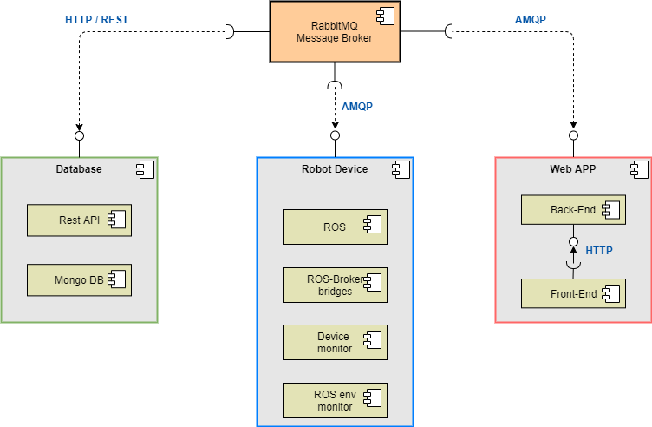
Αρχιτεκτονική συστήματος

Slide 5
Αρχιτεκτονική συστήματος
Τέσσερα επιμέρους κομμάτια
RabbitMQ
Βάση δεδομένων
Ρομπότ-Συσκευή
Διαδικτυακή εφαρμογή

Slide 6
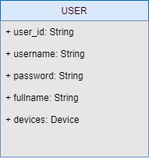
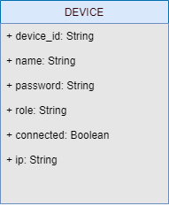
Βάση δεδομένων
Είναι τύπου NoSQL (mongo)
Διατηρεί αρχείο με τους χρήστες και τις συσκευές που συνδέονται στο σύστημα
Η αλληλεπίδραση της με το υπόλοιπο σύστημα επιτυγχάνεται μέσω ενός REST API
URIs
/register/user
/register/device
/devices
/devices/connected
/devices/details/{device_name}
/devices/connect/{device_name}
/user/register_device
/user/devices

Slide 7
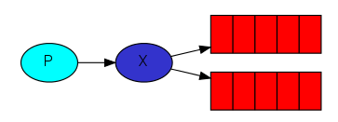
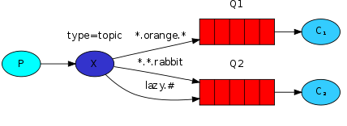
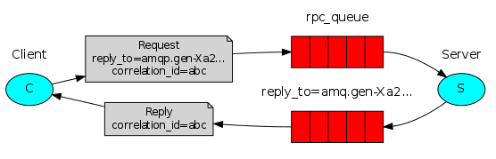
RabbitMQ
Ως message broker είναι υπεύθυνος για την επικοινωνία και αλληλεπίδραση των συσκευών του συστήματος
Υποστηρίζει πολλαπλά πρωτόκολλα επικοινωνίας (AMQP, MQTT, STOMP, HTTP)
Επιτρέπει την επικοινωνία των συσκευών μέσω διαφορετικών μοντέλων (publish/subscribe, RPC)
Διαθέτει αρκετούς εσωτερικούς μηχανισμούς πιστοποίησης και αυθεντικοποίησης

Slide 8
Μηχανισμός αυθεντικοποίησης
Αφορά τις συσκευές και τους χρήστες του συστήματος
Χρησιμοποιεί το HTTP backend του RabbitMQ
Η αυθεντικοποίηση επιτυγχάνεται μέσω HTTP requests στο API της βάσης δεδομένων
Ο συνδυασμός του message broker με τον μηχανισμό αυθεντικοποίησης δημιουργεί μια πλατφόρμα σύνδεσης των ρομπότ
URIs
/auth/user
/auth/device
/auth/vhost
/auth/resources

Slide 9
Ρομπότ
Σε επίπεδο ρομποτικής συσκευής υλοποιήθηκαν μηχανισμοί οι οποίοι επιτρέπουν:
Τον απομακρυσμένο έλεγχο συσκευών (χρήση μνήμης, CPU, μπαταρία, θερμοκρασία, εκτελούμενες διεργασίες κ.α.)
Τον έλεγχο του ROS περιβάλλοντος κάθε συσκευής (ROS topics, services)
Την δημιουργία γεφυρών επικοινωνίας μεταξύ των ROS κόμβων και του RabbitMQ μέσω bridging templates
Τον τερματισμό των γεφυρών επικοινωνίας μεταξύ ROS και RabbitMQ

Slide 10
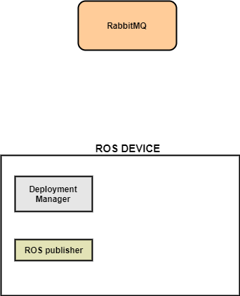
Γεφύρωση ROS publisher

Slide 11
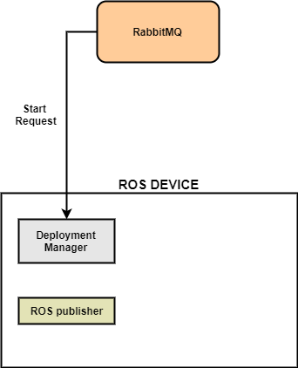
Γεφύρωση ROS publisher
RPC start request στον Deployment manager του ρομπότ με το όνομα και το είδος του ROS topic

Slide 12
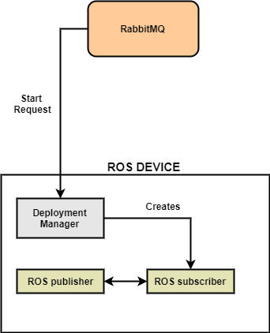
Γεφύρωση ROS publisher
RPC start request στον Deployment manager του ρομπότ με το όνομα και το είδος του ROS topic
Μέσω των bridging templates δημιουργείται ο ROS subscriber (εκτελέσιμο αρχείο)

Slide 13
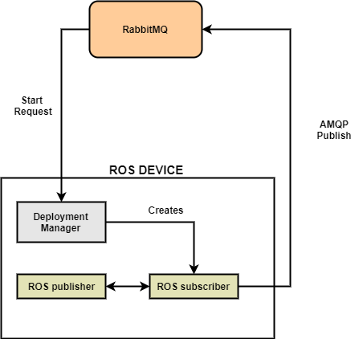
Γεφύρωση ROS publisher
RPC start request στον Deployment manager του ρομπότ με το όνομα και το είδος του ROS topic
Μέσω των bridging templates δημιουργείται ο ROS subscriber (εκτελέσιμο αρχείο)
Όταν ο ROS publisher δημοσιεύσει ένα μήνυμα, το μήνυμα γίνεται publish σε αντίστοιχο topic στον broker.

Slide 14
Γεφύρωση ROS publisher
RPC start request στον Deployment manager του ρομπότ με το όνομα και το είδος του ROS topic
Μέσω των bridging templates δημιουργείται ο ROS subscriber (εκτελέσιμο αρχείο)
Όταν ο ROS publisher δημοσιεύσει ένα μήνυμα, το μήνυμα γίνεται publish σε αντίστοιχο topic στον broker.
Αντίστοιχη διαδικασία ακολουθείται και στην περίπτωση γεφύρωσης broker publisher και ROS services

Slide 15
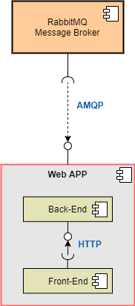
Διαδικτυακή εφαρμογή
Αποτελείται από το front-end και το back-end κομμάτι
Η επικοινωνία μεταξύ front-end και back-end γίνεται μέσω HTTP πρωτοκόλλου
Ο broker επικοινωνεί με την διαδικτυακή εφαρμογή μέσω AMQP πρωτοκόλλου

Slide 16
Διαδικτυακή εφαρμογή (backend)
Οι βασικές λειτουργίες του backend της διαδικτυακής εφαρμογής που υλοποιήθηκε αφορούν:
Την εγγραφή χρηστών και συσκευών στο σύστημα
Την σύνδεση των συσκευών με χρήστες και παρουσίαση του συνόλου των συσκευών που αντιστοιχούν σε κάθε χρήστη
Απεικόνιση του ROS περιβάλλοντος κάθε συσκευής
Παρουσίαση διαφόρων στατιστικών χρήσης της κάθε συσκευής
Δημιουργία γεφυρών επικοινωνίας μεταξύ ROS-RabbitMQ topics και services
Τερματισμό της γεφύρωσης επικοινωνίας μεταξύ ROS-RabbitMQ topics και services

Slide 17
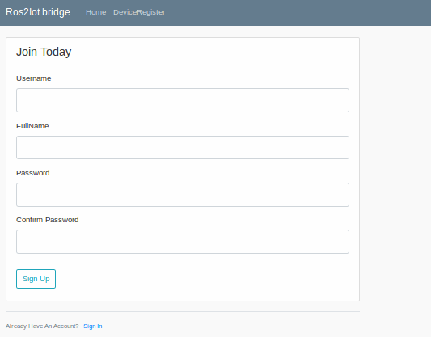
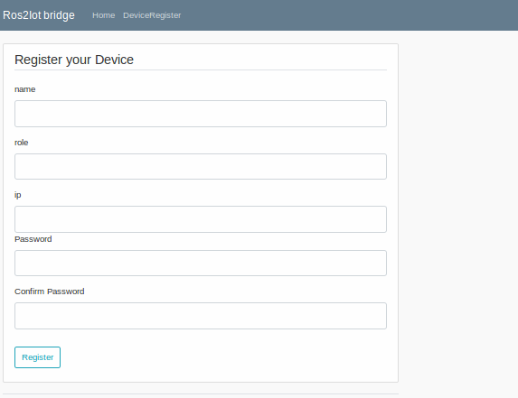
Διαδικτυακή εφαρμογή (frontend)
Eγγραφή χρηστών στο σύστημα
Eγγραφή συσκευών στο σύστημα

Slide 18
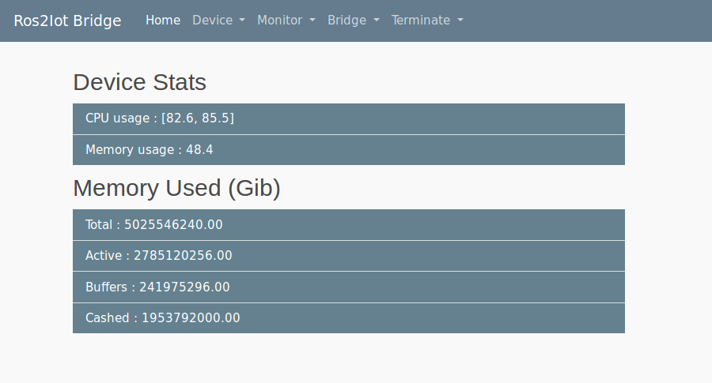
Διαδικτυακή εφαρμογή (frontend)
Στατιστικά στοιχεία χρήσης της συσκευής

Slide 19
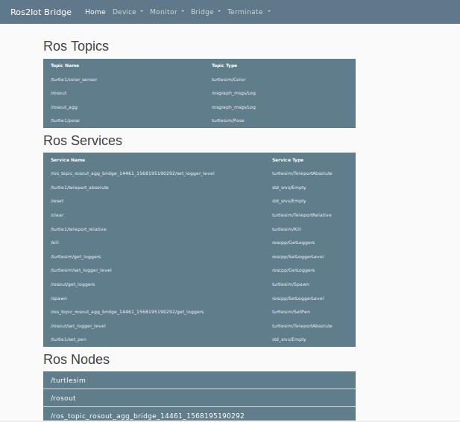
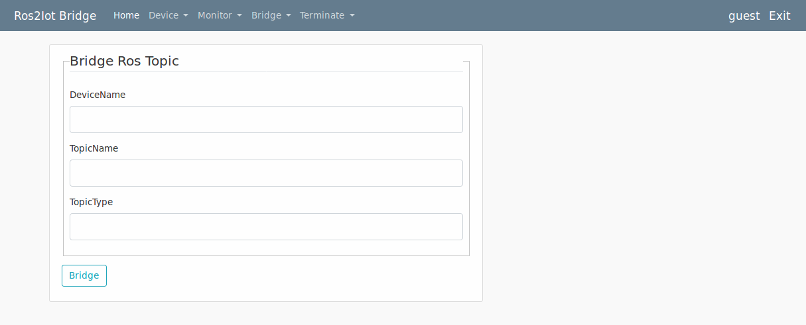
Διαδικτυακή εφαρμογή (frontend)
Ros περιβάλλον της συσκευής
Γεφύρωση ROS topic

Slide 20
Σενάριο χρήσης (1/2)
Αφορά την ανάπτυξη μιας εφαρμογής ελέγχου θερμοκρασίας η οποία:
Σχεδιάστηκε σε περιβάλλον Node-RED
Προϋποθέτει προηγουμένως την γεφύρωση των απαραίτητων topics και services
Επικοινωνεί με τον broker μέσω MQTT πρωτοκόλλου

Slide 21
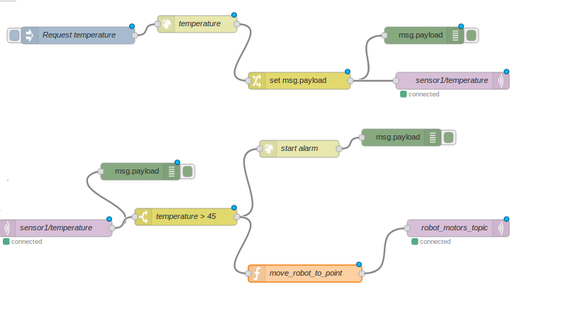
Σενάριο χρήσης (2/2)
Λαμβάνεται μέσω HTTP request η τιμή από τον αισθητήρα θερμοκρασίας και γίνεται publish στο topic “/sensor1/temperature” του broker
Μέσω ενός subscriber στο συγκεκριμένο topic η τιμή της θερμοκρασίας γίνεται διαθέσιμη
Αν η θερμοκρασία ξεπεράσει μια συγκεκριμένη τιμή μια συνάρτηση κίνησης στέλνει το ρομπότ στο συγκεκριμένο σημείο

Slide 22
Συμπεράσματα
Μέσω της προηγούμενης εφαρμογής καθίσταται σαφής:
Η απομακρυσμένη αλληλεπίδραση ρομποτικών συστημάτων στο πλαίσιο του IoT
Η εύκολη και γρήγορη ανάπτυξη υβριδικών εφαρμογών στο πλαίσιο του Web-of-Things
Robots
IoT/Edge Devices
Web Components
Η αναγκαιότητα χρησιμοποίησης brokers που υποστηρίζουν AMQP πρωτόκολλο
Η αναποτελεσματικότητα ανάπτυξης εφαρμογών με ισχυρά χρονικά κριτήρια

Slide 23
Μελλοντική εργασία
Γεφύρωση των ROS Αctions
Ενσωμάτωση πολιτικών QoS (Quality of Service)
Επέκταση σχήματος αυθεντικοποίησης
Δυνατότητα επιλογής των πρωτοκόλλων γεφύρωσης
Συμβατότητα με ROS2

Slide 24
Ευχαριστίες
Θα ήθελα να ευχαριστήσω θερμά:
τον αναπληρωτή καθηγητή κ Ανδρέα Συμεωνίδη
τον μεταδιδακτορικό ερευνητή Εμμανουήλ Τσαρδούλια
τον υποψήφιο διδάκτορα Κωνσταντίνο Παναγιώτου
όλους για την προσοχή σας

Slide 25

Ερωτήσεις

